Slide 1

Pessoas impulsionando inovação. Inovação impulsionando negócios.

Slide 2
Classes Abstratas
e Interfaces

Slide 3
@CESAR 2021 | Todos os Direitos Reservados
O que é classe abstrata na programação orientada a objetos?
Pode-se dizer que as classes abstratas servem como “modelo” para outras classes que dela herdem. Este tipo de classe possui uma característica muito específica, que é o de não permitir que novos objetos sejam instanciados a partir desta classe. Por este motivo, as classes abstratas possuem o único propósito de servirem como superclasses a outras classes do Java.
DEFINIÇÃO

Slide 4
FASE 1 FASE 2 FASE 3 FASE 4 FASE 5
@CESAR 2021 | Todos os Direitos Reservados
Classe Abstrata
Para ter um objeto de uma classe abstrata é necessário criar uma classe mais especializada herdando dela e então instanciar essa nova classe. Os métodos da classe abstrata devem então serem sobrescritos nas classes filhas.

Slide 5
FASE 1 FASE 2 FASE 3 FASE 4 FASE 5
@CESAR 2021 | Todos os Direitos Reservados
Classe Abstrata
Uma classe abstrata é desenvolvida para representar entidades e conceitos abstratos, sendo utilizada como uma classe pai, pois não pode ser instanciada. Ela define um modelo (template) para uma funcionalidade e fornece uma implementação incompleta - a parte genérica dessa funcionalidade - que é compartilhada por um grupo de classes derivadas. Cada uma das classes derivadas completa a funcionalidade da classe abstrata adicionando um comportamento específico.

Slide 6
FASE 1 FASE 2 FASE 3 FASE 4 FASE 5
@CESAR 2021 | Todos os Direitos Reservados
Métodos Abstratos
Os métodos abstratos estão presentes somente em classes abstratas, e são aqueles que não possuem implementação. A sintaxe deste tipo de método é a seguinte:
abstract

Slide 7
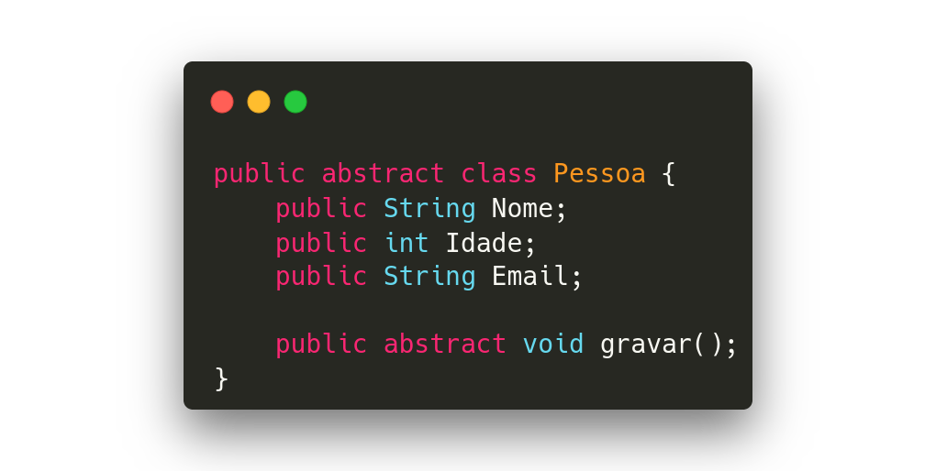
@CESAR 2021 | Todos os Direitos Reservados
MÉTODO ABSTRATO

Slide 8
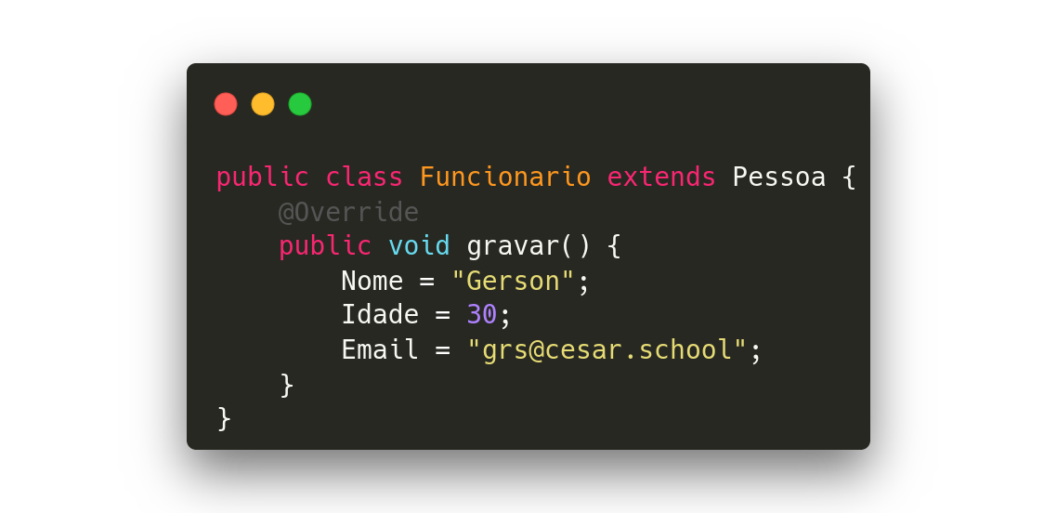
@CESAR 2021 | Todos os Direitos Reservados
MÉTODO ABSTRATO

Slide 9
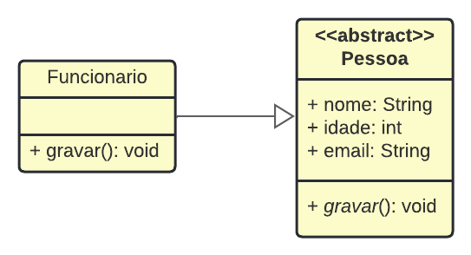
@CESAR 2021 | Todos os Direitos Reservados
DIAGRAMA DE CLASSE

Slide 10
FASE 1 FASE 2 FASE 3 FASE 4 FASE 5
@CESAR 2021 | Todos os Direitos Reservados
Interfaces
Considerada uma Entidade, as interfaces têm papel fundamental no desenvolvimento de software orientado à objetos. Por várias vezes, nós precisamos, de alguma forma, especificar um conjunto de métodos que um grupo de classes deverá, obrigatoriamente, implementar. Para atingir este efeito, utilizamos as interfaces.

Slide 11
FASE 1 FASE 2 FASE 3 FASE 4 FASE 5
@CESAR 2021 | Todos os Direitos Reservados
Utilizando interface em Java
Dentro das interfaces existem somente assinaturas de métodos e propriedades, cabendo à classe que a utilizará realizar a implementação das assinaturas, dando comportamentos práticos aos métodos.

Slide 12
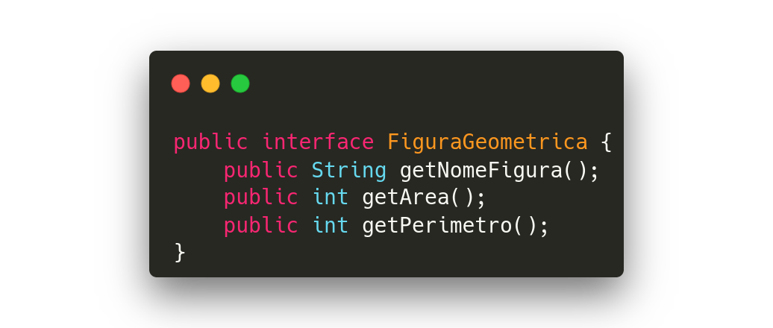
@CESAR 2021 | Todos os Direitos Reservados
INTERFACE

Slide 13
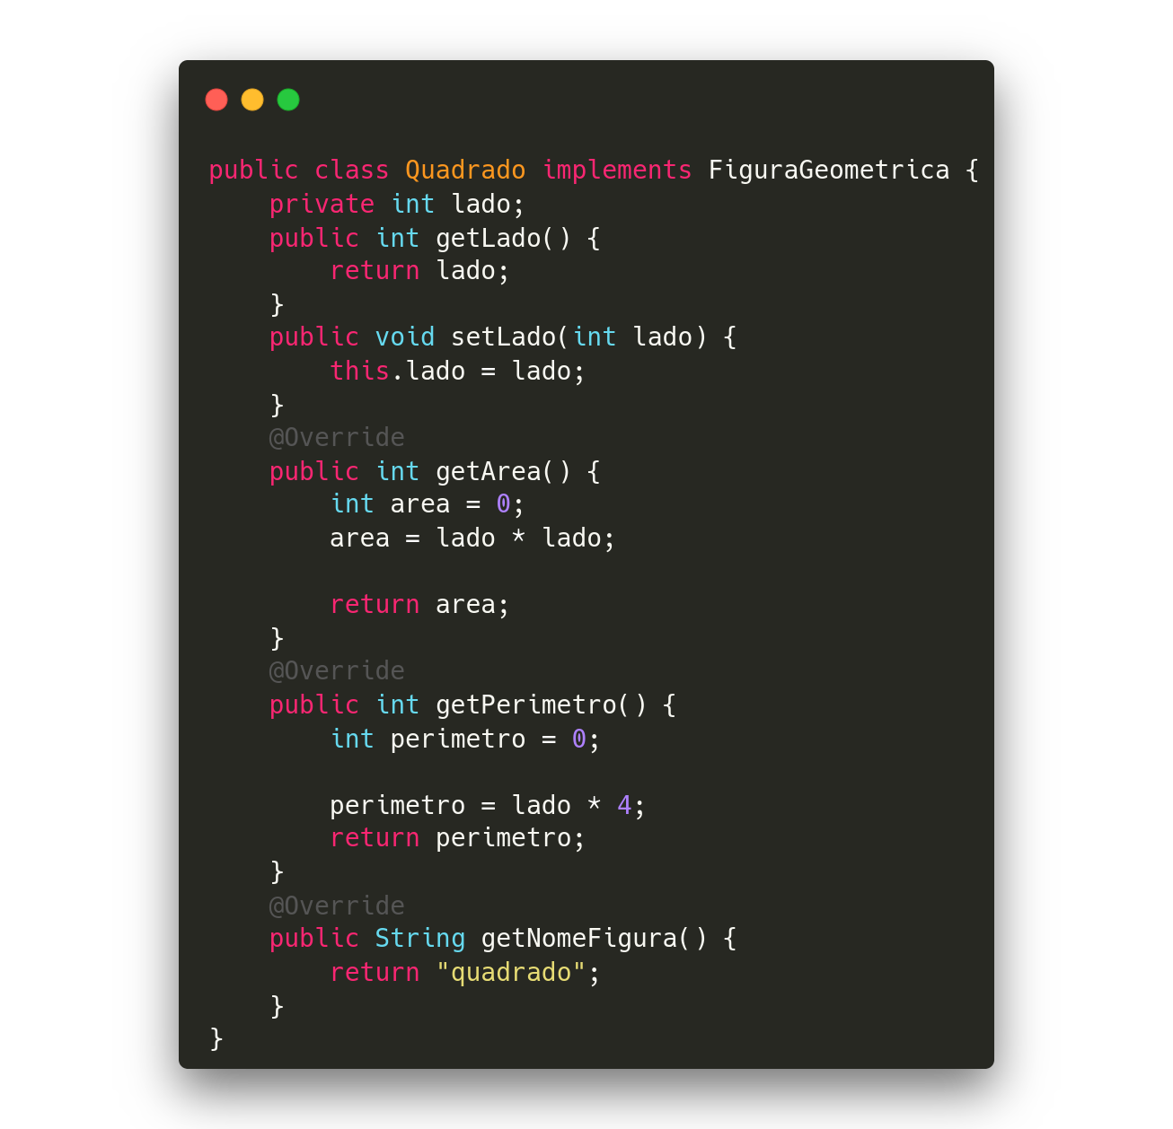
@CESAR 2021 | Todos os Direitos Reservados
INTERFACE

Slide 14
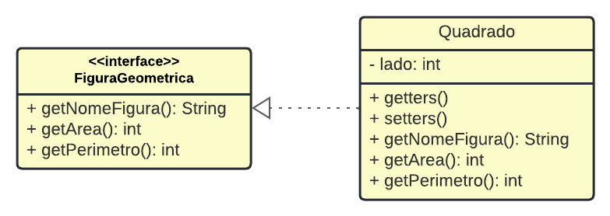
@CESAR 2021 | Todos os Direitos Reservados
DIAGRAMA DE CLASSE

Slide 15
FASE 1 FASE 2 FASE 3 FASE 4 FASE 5
@CESAR 2021 | Todos os Direitos Reservados
Qual a diferença entre classe abstrata e interface?
Basicamente, a interface não permite a inserção de qualquer tipo de código, muito menos se ele for padrão. Já a classe abstrata pode oferecer uma codificação completa, o padrão ou apenas possuir a declaração de um esqueleto para ser sobrescrita posteriormente.

Slide 16
FASE 1 FASE 2 FASE 3 FASE 4 FASE 5
@CESAR 2021 | Todos os Direitos Reservados
Quando usar cada uma delas?
Interface
O ideal é utilizá-la quando várias classes diferentes compartilham somente a assinatura de seus métodos, a exemplo das funcionalidades oferecidas por uma determinada interface criada.
Podemos concluir que as interfaces estão aí para ditar o que uma classe deve fazer, ajudando a definir quais são as habilidades que cada classe assinante desse "contrato" deve possuir.

Slide 17
FASE 1 FASE 2 FASE 3 FASE 4 FASE 5
@CESAR 2021 | Todos os Direitos Reservados
Quando usar cada uma delas?
Classe abstrata
Ao contrário da interface, que pode estar envolvida com diversas classes sem qualquer relação, uma classe abstrata ainda é uma classe.
Quando uma classe X herda de outra Y, é a mesma coisa que dizer que X é um Y. Neste caso, quando queremos desenvolver várias classes que compartilham um mesmo comportamento, a classe abstrata é a solução perfeita para basear a criação de todas elas, servindo como um molde para as suas derivadas.
Podemos entender que a classe abstrata define a identidade de suas derivadas, dando base para como elas devem se comportar, aumentando o acoplamento entre elas.

Slide 18
Exercícios

Slide 19
1 - Implemente, em Java, uma classe abstrata de nome Quadrilatero onde são declarados dois métodos abstratos:
float calcularArea();
float calcularPerimetro();
Crie, como subclasse de Quadrilatero, uma classe de nome Retangulo cujas instâncias são caracterizadas pelos atributos lado e altura ambos do tipo float.
Implemente na classe Retangulo os métodos herdados de Quadrilatero e outros que ache necessários.
Exercício 1

Slide 20
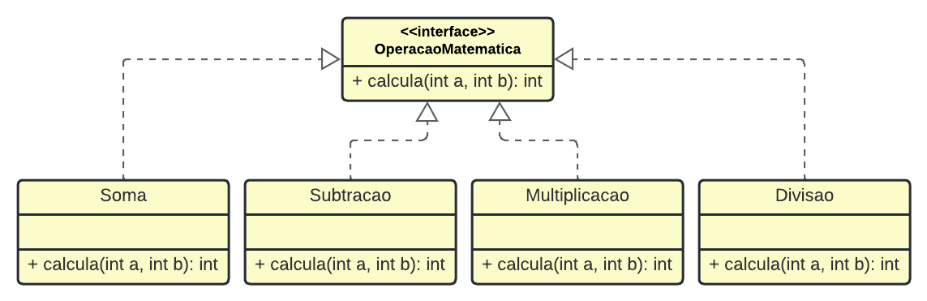
>
2 - Implementar uma aplicação que declara uma Interface do tipo OperacaoMatematica que deve realizar uma operação matemática e imprimir o seu resultado, de acordo com o diagrama abaixo.
OBS 1: Não defina a e b como atributos.
OBS 2: Implemente um construtor padrão para cada uma das classes.
Exercício 2

Slide 21
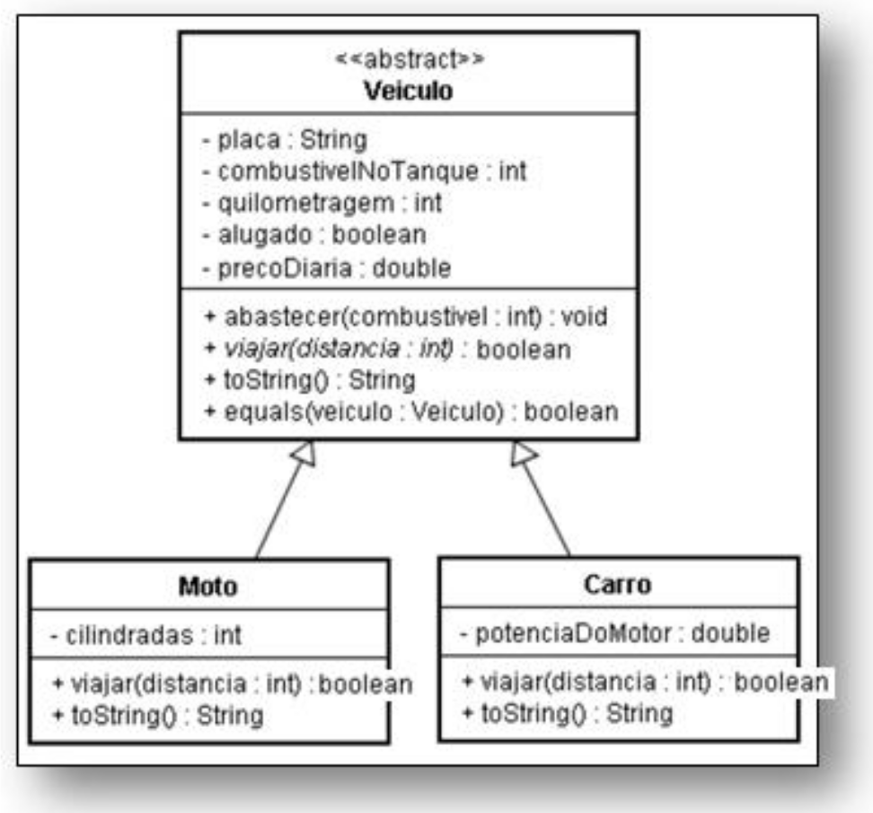
>
3 - Implemente as classes conforme o diagrama:
O método abastecer deve adicionar o valor passado por parâmetro ao atributo combustivelNoTanque
O método equals deve retornar true se o valor do atributo placa for o mesmo para os dois objetos.
Método viajar - Moto: o método deve considerar que uma moto faz 30km com 1 litro de combustível. Logo, deve verificar se o combustível no tanque é suficiente para percorrer a distância passada como parâmetro do método. Caso seja, deverá reduzir essa quantidade do atributo combustívelNoTanque e adicionar o valor da distância ao valor do atributo quilometragem. Retorne o valor true caso seja possível realizar a viagem. Caso contrário, retorne false.
Método viajar - Carro: Deve considerar que um carro faz 10km com um litro de combustível. Fazer as mesmas operações que as descritas no método viajar da classe Moto.
Na classe principal instancie objetos das classes implementadas e teste.
Exercício 3

Slide 22

Pessoas impulsionando inovação.
Inovação impulsionando negócios.
NOSSO CONTATO
grs@cesar.school

